Slide 1
基于改进随机森林算法的电力系统短期负荷预测模型
汇报人：邢晨

Slide 2
本文摘要
研究的内容及问题
本文的方法及评价
电力系统短期负荷预测对电力系统稳定运行具有至关重要的影响。准确的短期负荷预测，不仅是电力市场发电计划制订的基础，而且还可保障电力系统的安全运行，也一直是电力系统的重要研究内容。
本文提出了基于改进随机森林算法的电力系统短期负荷预测模型，随机森林算法中的决策树数量和分裂特征数等参数采用粒子群优化算法进行优化，获取参数最优值，使随机森林算法的性能得到最优。通过算例仿真表明，与传统预测模型相比，本文所提出的该模型取得了较为满意的预测效果。该研究对电力系统稳定运行具有重要意义。

Slide 3
内容大纲
01
论文课题背景
02
论文模型及算例分析
03
结论

Slide 4




论文课题背景

Slide 5
电力负荷预测的必要性
狭义的负荷预测（正常运行情况下的负荷）是制定发电计划的前提。
广义的负荷预测（极端气象灾害影响下的负荷）是电网安全预警必不可少的环节。

Slide 6
01
CART决策树
02
Bagging取样与随机森林
本文主要采用的方法
03
粒子群算法

Slide 7
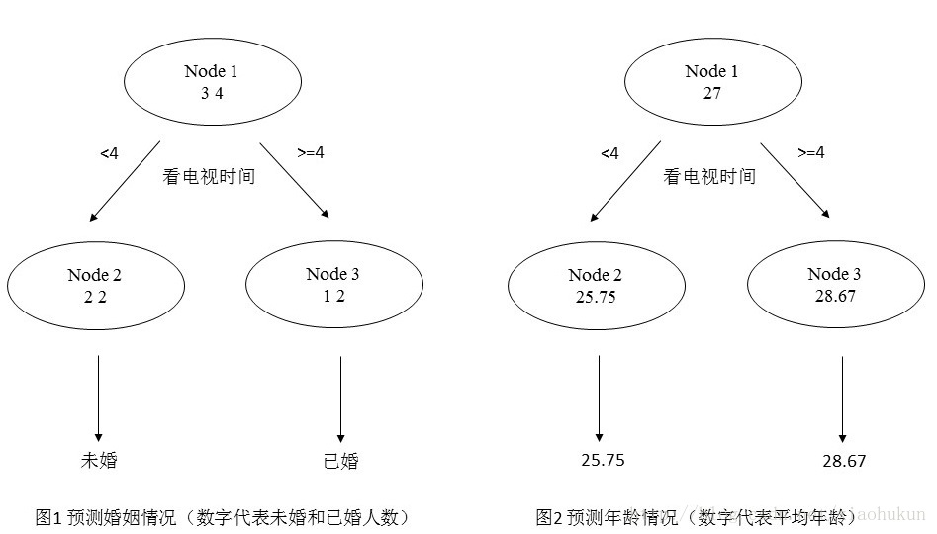
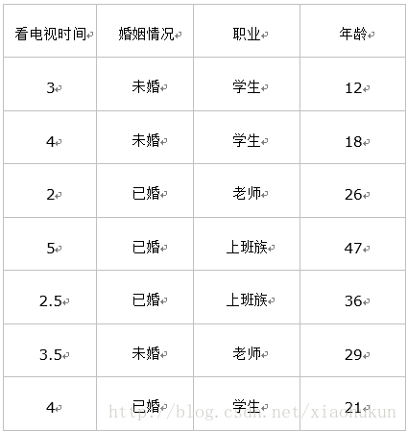
1.CART决策树

Slide 8


1.CART决策树
在节点分裂的时候，分裂规则按照Gini指标最小原则，概率分布的Gini指数可计算为：
样本集合D的Gini指数可计算为：

Slide 9
2.Bagging与随机森林
Bagging是并行式集成学习方法最著名的代表。它基于自助采样法，给定包含m个样本的数据集，先随机取出一个样本放入采样集中，再把该样本放回初始集，使得下次采样时该样本仍能被取到。

Slide 10
什么是随机森林算法？

Slide 11

01
02
03
随机森林就是通过集成学习的思想将多棵树集成的一种算法
它的基本单元是决策树
而它的本质属于机器学习的一大分支——集成学习（Ensemble Learning）方法

Slide 12
随机森林算法的基本步骤
(1)循环t次随机的有放回选取N 个样本形成t个训练集；
(2)对这t个训练集选取m个特征建立多个决策树(不剪枝)；
(3)选取结果多的类别为最终分类结果。

Slide 13
3.粒子群算法
粒子群算法是通过模拟鸟群觅食行为而发展起来的一种基于群体协作的随机搜索算法；
实质就是利用群里中的个体对信息的共享从而使得整个群体的运动问题空间中产生从无序到有序的演化过程，从而获得最优解。

Slide 14
论文模型及算例分析

Slide 15

基本方法
本文提出了基于改进随机森林算法的电力系统短期负荷预测模型，模型中随机森林算法中的决策树数量和分裂特征数采用粒子群优化算法进行获取，使模型预测性能最优。

Slide 16
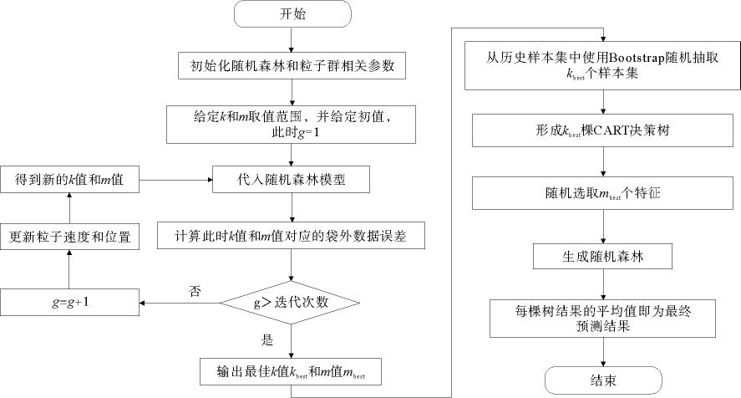
基本流程

Slide 17

模型建立
假设种群内存在的粒子数为L，则M维空间中第i个粒子位置矢量可定义为
速度为
粒子的速度和位置矢量更新为：

Slide 18

模型建立
通过比较对应于每次参数袋外数据误差大小，检验预测性能的优劣。袋外数据误差为：

Slide 19

算例分析
本文采用山东省某城市电网的历史负荷数据，输入数据包含每日9、6点负荷值及日最高温度、日最低温度、日平均温度、日降水概率和日类型等5类外因数据。因各类数据量纲存在不同，故需将所有输入数据采用归一化处理，使处理后各类数据的数值在[0，1]之间，负荷数据和温度数据归一化可表征为:

Slide 20
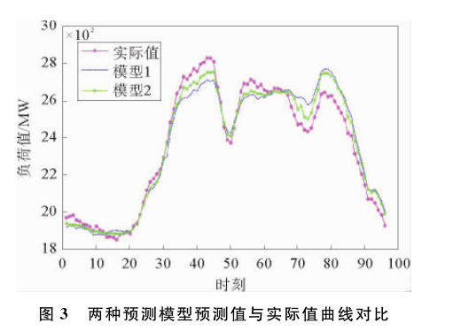
算例结果分析
将基于传统随机森林算法的短期负荷预测模型（模型1）和本文提出的基于改进随机森林算法的短期负荷预测模型（模型2）的预测效果进行对比。两种预测模型预测值与实际值曲线对比如图所示。

Slide 21
算例结果分析
负荷平均绝对误差为2.66%
负荷平均绝对误差为1.85%
传统随机森林算法
改进传统随机森林算法
最大相对误差为6.63%
最大相对误差为4.74%

Slide 22
结论

Slide 23
结论
本文提出了基于改进随机森林算法的电力系统短期负荷预测模型。该模型采用粒子群优化算法对随机森林中不同的决策树数量和分裂特征数等相关参数进行优化，弥补了根据经验选取随机森林相关参数而导致模型性能不佳的不足，进一步提高了模型的预测性能。通过与基于传统随机森林算法的预测模型对比，验证了本文所提出的模型具有更好的预测精度。

